Slide 1
Disciplina: Gênero, Raça/Etnia, Sexualidade e Saúde Pública
Plano de Prevenção à Violência Contra Juventude Negra
Aline Kumow – Ana Caroline Leite – Millene da Cruz – Willian dos Passos
Universidade de São Paulo – Faculdade de Saúde Pública

Slide 2
PLANO Juventude Viva
Plano é um conjunto de princípios, objetivos, diretrizes, estratégias e metas que devem orientar o poder público na formulação de ações e políticas públicas.
Iniciativa do Governo Federal e da Secretaria de Promoção da Igualdade Racial.
Reúne ações de 11 ministérios e campanhas de prevenção → redução da vulnerabilidade de jovens negros à situações de violência física e simbólica.
Especial atenção aos jovens negros de 15 a 29 anos, do sexo masculino, em sua maioria com baixa escolaridade, que vivem nas periferias dos centros urbanos e estão em situação de maior vulnerabilidade.

Slide 3
Redução da Vulnerabilidade
Criar oportunidade de inclusão social e autonomia.
Oferta de equipamentos, serviços públicos e espaços de convivência em territórios que concentram altos índices de homicídios.
Aprimoramento da atuação do Estado por meio racismo institucional e sensibilização de agentes públicos para o problema.
Combater as causas de violência simbólica e física contra os jovens negros e criar condições para sua superação.

Slide 4
Por que criar um Plano para a Juventude Negra? Definindo a População
CENSO de 2010 → 27% da população brasileira são jovens de 15 à 19 anos.
Desses jovens, 53,7% se declaram pretos e pardos.
População Total
População Negra
População Jovem Negra
Brasil
190, 8 mi.
pessoas
96,6 mi.
pessoas
27,7 mi.
pessoas
41,3 mi.
pessoas
14,2 mi.
pessoas
4,1 mi.
pessoas
São Paulo

Slide 5
Por que criar um Plano para a Juventude Negra? Problemática
Brasil: sociedade com reflexos de anos de escravidão e uma visão hierarquizada → negro na base da pirâmide social (invisibilidade social);
Ordem jurídica assegura a igualdade étnico-racial, no entanto, a cor da pele ainda tem papel determinante na escassez de oportunidades da população negra ao longo da história.
Obstáculos → desde o sistema educacional até o mercado de trabalho (entre outros).

Slide 6
Por que criar um Plano para a Juventude Negra? Escolaridade
Proporção da população de 15 anos ou mais por Raça/cor segundo escolaridade. Munícipio de São Paulo, 2010.
Escolaridade | Branca | Negra | Amarela | Indígena
Sem instrução/1º ciclo fundamental incompleto | 12,7% | 20,6% | 11,3% | 22,3%
1º ciclo fundamental completo/2º ciclo incompleto | 9,1% | 13,7% | 6,5% | 11,7%
2º ciclo fundamental completo ou mais | 71,7% | 55,3% | 78,1% | 56,1%
Não determinada | 6,5% | 10,4% | 4,1% | 9,8%
TOTAL (ABSOLUTO) | 5.457.074 | 3186997 | 221867 | 10488
FONTE: IBGE, Censo Demográfico, 2010.
No Brasil, 2,6 milhões de jovens negros de 15 anos ou mais cursam o nível fundamental.

Slide 7
Por que criar um Plano para a Juventude Negra? Escolaridade
FONTE: IBGE, Censo Demográfico, 2010.

Slide 8
Por que criar um Plano para a Juventude Negra? Mercado de Trabalho
13,5
milhões
9,6
Nota: nº total de jovens trabalhadores com carteira assinada é de 7 milhões.
FONTE: IBGE, Censo Demográfico, 2010
FONTE: IBGE, Censo Demográfico, 2010.

Slide 9
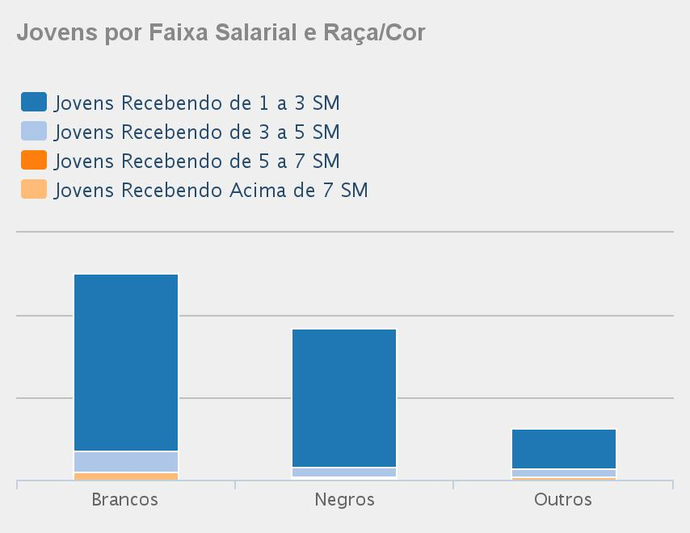
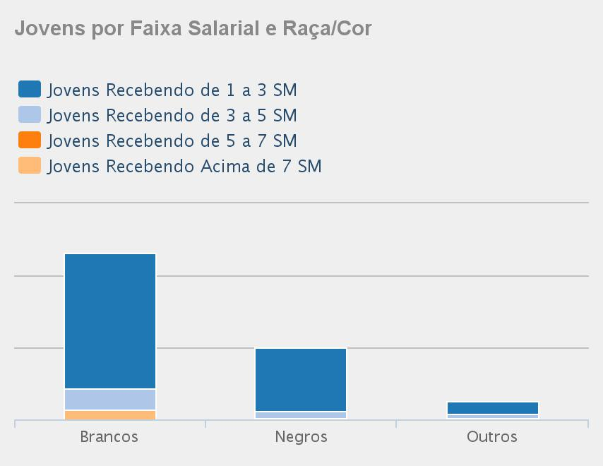
Por que criar um Plano para a Juventude Negra? Mercado de Trabalho
Brasil
Estado de São Paulo
FONTE: RELAÇÃO ANUAL DE INFORMAÇÕES SOCIAIS, SEPPIR - Sistema de monitoramento das Políticas de Promoção da Igualdade Racial, 2012.

Slide 10
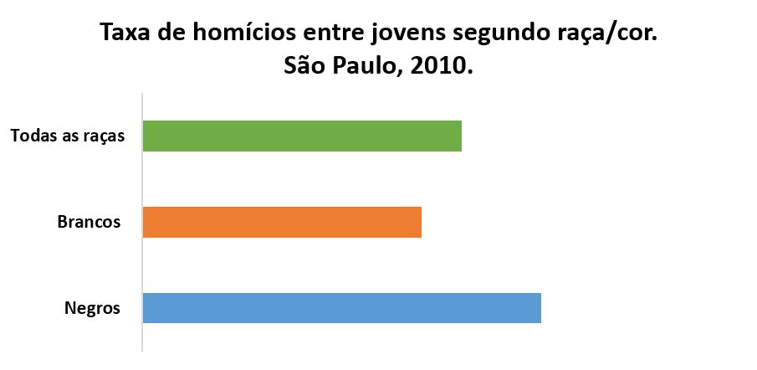
Por que criar um Plano para a Juventude Negra? Homicídios
Os homicídios são hoje a principal causa de morte no Brasil;
24/100 mil hab
21/100 mil hab
30/100 mil hab
FONTE: IBGE, Censo Demográfico, 2000.
FONTE: IBGE, Censo Demográfico, 2010.

Slide 11
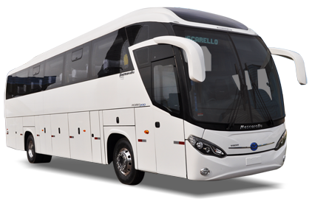
Por que criar um Plano para a Juventude Negra? Homicídios
9 aviões com capacidade para 200 pessoa caíam por mês no Brasil e todos venham a óbito
35 ônibus de turismo sofram acidente por mês no Brasil e todos os passageiros venham a óbito

Slide 12
Por que criar um Plano para a Juventude Negra? Homicídios
365 carros com 5 passageiros, sofram acidente por mês no Brasil e todos venham a óbito.

Slide 13
Princípios, Eixos e Diretrizes
Plano Juventude Viva
(Temática principal: acesso aos direitos e prevenção da violência com o jovem negro)
Eixo 1:
Desconstrução da cultura da violência
(Dimensão: sociedade)
Eixo 2:
Inclusão, emancipação e garantia de direitos
(Dimensão: jovem)
Eixo 3:
Transformação de territórios
(Dimensão: território)
Eixo 4: Aperfeiçoamento institucional
(Dimensão: Estado)

Slide 14
Ações do Eixo 1: Desconstrução da cultura da violência
Entendendo a violência não só como física, mas também como simbólica.
Rede Juventude Viva – rede de entidades, grupos sociais e universidades, engajados na prevenção da violência contra a juventude negra.
Campanha de combate à banalização da violência contra jovens negros – campanha de discussão de valores para sensibilizar a opinião pública sobre a banalização da violência e valorizar a vida de jovens negros.
Núcleo de Prevenção de Violências e Promoção da Saúde – núcleo de gestão intersetorial municipal que articula ações e equipamentos destinados à prevenção de violências, promoção da saúde e cultura de paz.
Notificação compulsória de violência doméstica, sexual e outras violências
Programa mais médicos - acesso à saúde em muitos territórios de escassez e profissionais de saúde, inclusive os territórios do Programa Juventude Viva

Slide 15
Ações do Eixo 2: Inclusão, Emancipação e Garantia de Direitos
Inclusão social e autonomia para os jovens vulneráveis, buscando efetivar os direitos garantidos constitucionalmente e historicamente negados.
Programas que indicam a importância social da juventude e criam oportunidades de transformação para jovens.
Projovem Urbano; Vivajovem.com; Pronatec; Edital Juventudes; Prêmio Hip Hop; Prouni; Agentes Culturais Jovens Negros.
Mulheres da paz - capacitação de mulheres atuantes na comunidade para que se constituam, como mediadoras sociais , a partir do empoderamento feminino, além de construir e fortalecer redes de prevenção da violência doméstica e enfrentamento às violências que compõem a realidade local e que envolvam jovens e mulheres.

Slide 16
Ações do Eixo 3: Eixo Transformação de Territórios
Ampliação dos espaços de convivência, da oferta de equipamentos, serviços públicos e atividades de lazer, esporte e cultura.
Usinas culturais, programa Mais Educação;
Estação da Juventude;
Núcleo Ecosol para Juventude;
Programa Escola Aberta;
Ensino Médio Inovador;
Praças do Esporte e Cultura;
Programa Segundo Tempo;
PELC;
Legados da Copa;
Academias de Saúde;
Consultórios de Rua;

Slide 17
Ações do Eixo 4: Aperfeiçoamento Institucional
Estado e as os órgãos da administração pública peças-chave na desconstrução de práticas discriminatórias e na redução de suas consequências sobre os indivíduos (reconhecimento).
Enfrentamento ao racismo nas instituições que se relacionam com os jovens → escola, sistema de saúde, a polícia, o sistema penitenciário e o sistema de justiça;
Formação de agentes de segurança e agentes penitenciários;
Lançamento de novos procedimentos operacionais de abordagem policial;
Matriz curricular renovada das Polícias;
PL Auto Resistência;
Criação do Disque Igualdade Racial;
Acesso à Justiça: pactos com órgãos da Justiça e Defensorias para promoção do direito à justiça dos jovens negros.
Núcleo de formação de agentes de cultura e juventude negra (NUFAC)
CEU das artes

Slide 18
Atores Institucionais
O Plano Juventude Viva é uma iniciativa do governo federal, a ser realizada junto a estados e municípios, respeitando a autonomia de cada esfera de atuação, mas reconhecendo a centralidade da esfera municipal.
O estímulo à construção e à gestão participativa destaca-se, nesse contexto, como um dos pilares do Plano Juventude Viva.

Slide 19
Fonte: Plano Juventude Viva Guia de Implementação para Estados e Municípios. - Figura 4.1 Arranjo Institucional

Slide 20
Implementação
Priorizados 142 municípios brasileiros que concentravam 70% dos homicídios de jovens negros (DATASUS – 2010).
Cada município seleciona, com base nos dados do IBGE e DATASUS os bairros com maior vulnerabilidade social e incidência de homicídios.
Cada território de acordo com o que o Plano pretende deverá contar com um Núcleo de Articulação Territorial → com representantes de gestores públicos e da sociedade civil responsáveis por coordenar a implementação das ações
Adesão Pactuada: com a implementação coordenada pelo governo federal, em parceria com municípios e estados convidados a aderirem ao Juventude Viva. Seguem uma estratégia de expansão gradual e progressiva, seguindo critérios das maiores taxas de homicídios contra jovens negros e regionalização.
Adesão Voluntária: pode ser realizada por qualquer município, mesmo que fora da lista dos 142 prioritários, em qualquer momento, desde que siga os passos descritos para validação da adesão.

Slide 21
Implementação Município de São Paulo
O munícipio de São Paulo está entre os 142 municípios considerados prioritários para a implantação do Plano Juventude Viva;
Ocupa a 12º com 1.184.058 jovens negros → 30,24 homicídios para cada 100 mil habitantes (DATASUS/SIM – 2010);
A Prefeitura de São Paulo aderiu ao Plano na modalidade de Adesão Pactuada apenas em outubro de 2013, depois de concluir a elaboração do Plano Municipal de Prevenção da Violência contra a Juventude Negra de São Paulo;
Programa de Metas da Prefeitura 2013-2016: “Implementar as ações do Plano Juventude Viva como estratégia de prevenção à violência, ao racismo e à exclusão da juventude negra e de periferia”.
Implementação nos bairros: Campo Limpo, Capão Redondo, Jardim São Luis, Jardim Ângela, Brasilândia, Pirituba, Itaim Paulista, Itaquera, Jardim Helena e São Mateus

Slide 22
Discussão
Implementação “top-down”;
Destacar a importância da participação da sociedade civil, representada especialmente pelas comunidades dos territórios Juventude Viva, nas diversas etapas de viabilização do Plano, desde seu conhecimento profundo dos territórios até o monitoramento das ações realizadas;
Os articuladores e o Núcleo de Articulação Territorial devem ser compostos preferencialmente de jovens negros;
O plano vindo do governo federal previa 2 articuladores por município, mas em São Paulo serão contratos 23 articuladores. (População dos bairros);
Definição de como deve ser a escolha dos bairros a serem implantados, onde deve haver maior taxa de homicídios desconsidera o tamanho da cidade e a velocidade com que acontece as coisas no território;
Dificuldade de articulação devido ser uma politica transversal;

Slide 23
Discussão
Dificuldades no eixo 4: Governo do Estado de São Paulo não aderiu ainda; Policia Militar oferece resistência e não reconhece a sua parcela de responsabilidade no tema da violência contra os jovens, nem na questão da vulnerabilidade dos mesmos;
No Município São Paulo, foi colocada no Programa de Metas de 2013-2016;
Não traz ações novas para o território (inicialmente). Reúne ações de diversos ministérios e secretárias municipais → seus programas e ações já são conhecidas pelos beneficiários.
No Município de São Paulo a Coordenação de Políticas para a Juventude pensa em ações exclusivas com recursos próprios + Portal da Juventude em São Paulo + Campanhas nos meios de comunicação para chamar atenção para a violência do jovem negro.
Sendo um Plano não garante institucionalização.
Gênero: Mulheres jovens negras não são tão alvas do plano → também tem um homicídio grande comparada as mulheres brancas + violência doméstica + gravidez planejada.

Slide 24
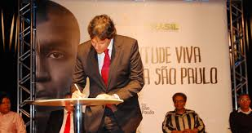
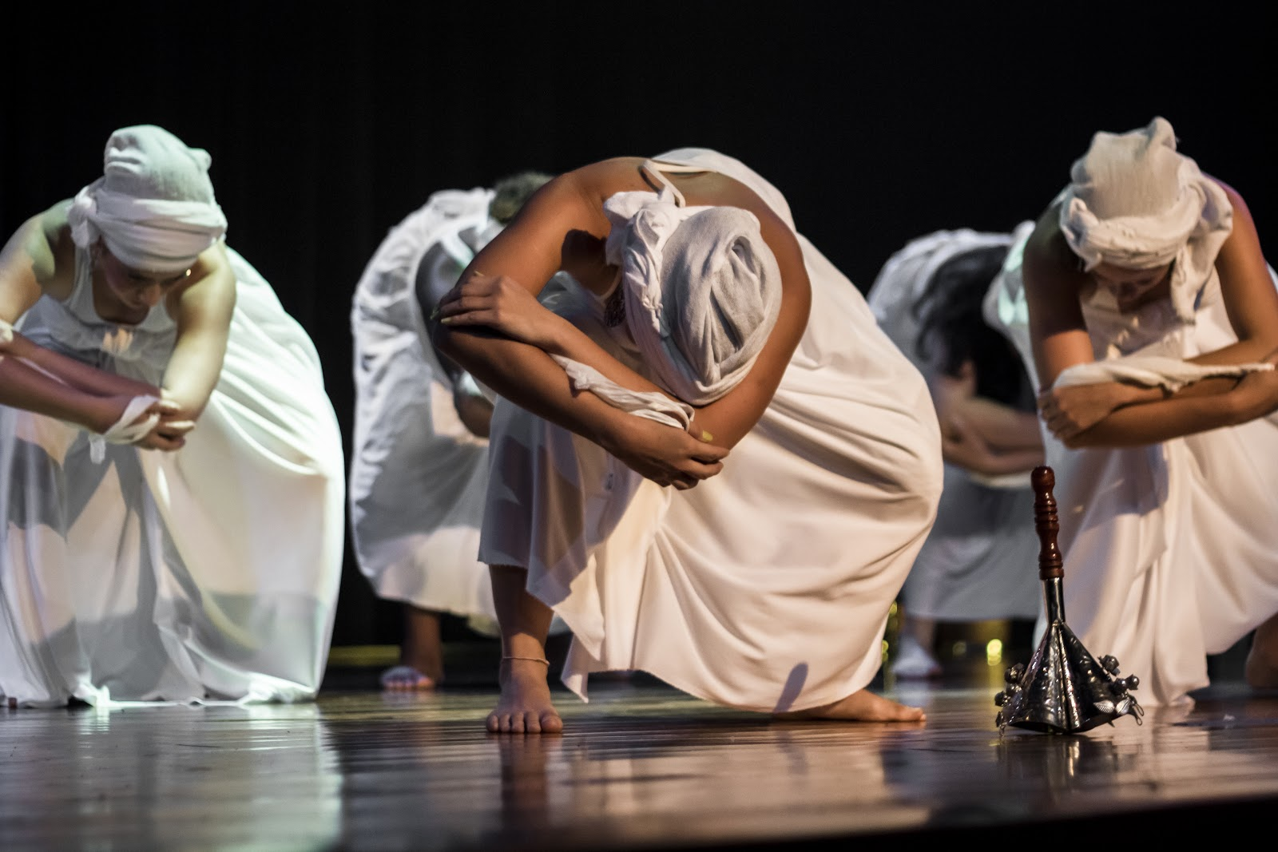
https://www.youtube.com/watch?v=mwnyGh2ByKM

Slide 25
Referências Bibliográficas

